Slide 1


네트워크 및 서버보안 엔지니어 양성과정

Slide 2
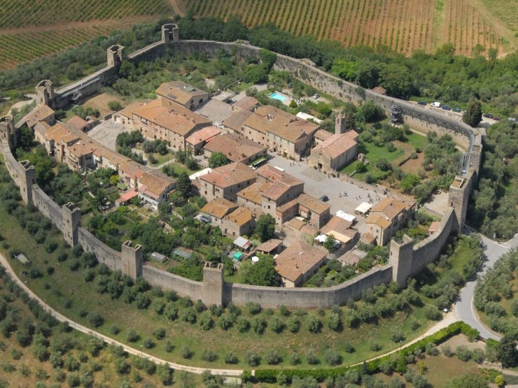
TOM CRUSSO : ‘ THERE IS NO THING UNDER THE SUN ’ (1923)
TOM CRUSSO
GATEWAY
FOR
PETER
01 >> TOM CRUSSO 아저씨가 사는 동네 관찰하기

Slide 3

G.W
G.W
HOST
HOST
HOST
TOM CRUSSO
HOST
PETER
HOST
HOST
HOST
HOST
HOST
01 >> TOM CRUSSO 아저씨가 사는 동네 관찰하기

Slide 4
G.W
G.W
HOST
HOST
HOST
TOM CRUSSO
HOST
PETER
HOST
HOST
HOST
HOST
HOST
01 >> TOM CRUSSO 아저씨가 사는 동네 관찰하기

Slide 5
G.W
G.W
HOST
121.50.130. 0
121.50.130. 1
…
…
121.50.130.254
121.50.130.255
121.50.131. 0
121.50.131. 1
…
…
121.50.131.254
121.50.131.255
HOST
HOST
TOM CRUSSO
HOST
PETER
HOST
HOST
HOST
HOST
HOST
130 동네
131 동네
01 >> TOM CRUSSO 아저씨가 사는 동네 관찰하기

Slide 6
121.50.130.0
121.50.130.255
G.W
G.W
HOST
121.50.130. 0
121.50.130. 1
…
…
121.50.130.254
121.50.130.255
121.50.131. 0
121.50.131. 1
…
…
121.50.131.254
121.50.131.255
HOST
HOST
TOM CRUSSO
HOST
PETER
HOST
HOST
HOST
HOST
HOST
130 동네
131 동네
01 >> TOM CRUSSO 아저씨가 사는 동네 관찰하기

Slide 7
121.50.130.1
(GATEWAY)
121.50.130.0
121.50.130.255
(NETWORK)
G.W
(BROADCAST)
G.W
HOST
121.50.130. 0
121.50.130. 1
…
…
121.50.130.254
121.50.130.255
121.50.131. 0
121.50.131. 1
…
…
121.50.131.254
121.50.131.255
HOST
HOST
TOM CRUSSO
HOST
PETER
HOST
HOST
HOST
HOST
HOST
130 동네
131 동네
01 >> TOM CRUSSO 아저씨가 사는 동네 관찰하기

Slide 8
121.50.130.1
(GATEWAY)
121.50.131.1
(GATEWAY)
121.50.130.0
121.50.130.255
121.50.131.0
121.50.131.255
(NETWORK)
G.W
(BROADCAST)
(NETWORK)
G.W
(BROADCAST)
HOST
121.50.130. 0
121.50.130. 1
…
…
121.50.130.254
121.50.130.255
121.50.131. 0
121.50.131. 1
…
…
121.50.131.254
121.50.131.255
HOST
HOST
TOM CRUSSO
HOST
PETER
HOST
HOST
HOST
HOST
HOST
130 동네
131 동네
01 >> TOM CRUSSO 아저씨가 사는 동네 관찰하기

Slide 9

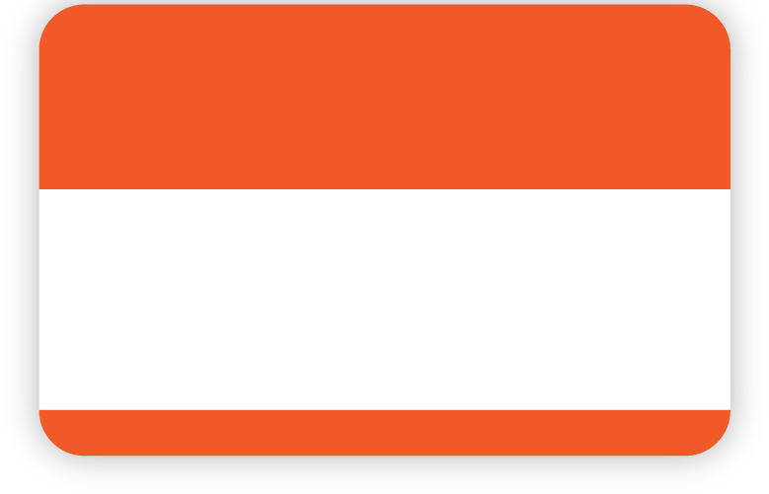
‘130 동네 IP 세팅 정보’
IP Range : 121.50.130.0 ~255
Gateway IP : 121.50.130.1
Netmask : 255.255.255.0
01 >> TOM CRUSSO 아저씨가 사는 동네 관찰하기

Slide 10
IP Range : 121.50.130.0 ~255
Gateway IP : 121.50.130.1
Netmask : 255.255.255.0
0~255 | 0~255 | 0~255 | 0~255
Octet | Octet | Octet | Octet
IPv4 주소체계(Internet Protocol v4) :
인터넷에서 장치들을 식별하고 연결하는 데 사용되는 32비트
주소 체계. 0~255의 숫자 4개를 마침표(.)로 구분하여 표기함.
01 >> TOM CRUSSO 아저씨가 사는 동네 관찰하기

Slide 11
IP Range : 121.50.130.0 ~255
Gateway IP : 121.50.130.1
Netmask : 255.255.255.0
255 | 255 | 255 | 255
11111111 | 11111111 | 11111111 | 11111111
Octet | Octet | Octet | Octet
십진수
이진수
IPv4 주소체계(Internet Protocol) :
인터넷에서 장치들을 식별하고 연결하는 데 사용되는 32비트
주소 체계 (43억 개). 0~255의 숫자 4개를 마침표(.)로 구분하여
표기함.
01 >> TOM CRUSSO 아저씨가 사는 동네 관찰하기

Slide 12
IP Range : 121.50.130.0 ~255
Gateway IP : 121.50.130.1
Netmask : 255.255.255.0
십진수 → 이진수
2
255
127……1
63……1
31……1
15……1
7……1
3……1
1……1
11111111
2
2
이진수 → 십진수
2
2
1 | 1 | 1 | 1 | 1 | 1 | 1 | 1
1*2^7 | 1*2^6 | 1*2^5 | 1*2^4 | 1*2^3 | 1*2^2 | 1*2^1 | 1*2^0
128 | 64 | 32 | 16 | 8 | 4 | 2 | 1
2
= 255
2
01 >> TOM CRUSSO 아저씨가 사는 동네 관찰하기

Slide 13
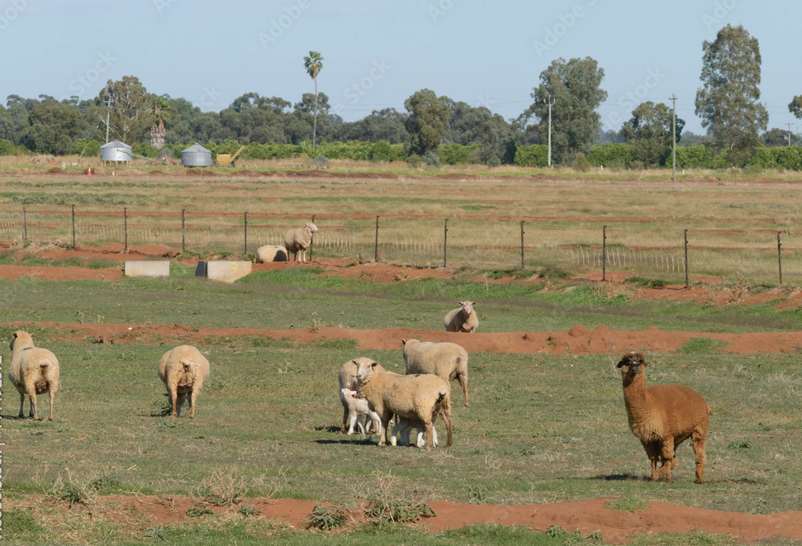
양떼목장을 운영하던 Tom Crusso는 늑대들의 습격으로 많은 피해가 발생하고 있다. 그렇다면, 어떤 조치를 취해야 하는가? 정답 : Steel Fence (철조망 차단)
01 >> TOM CRUSSO 아저씨가 사는 동네 관찰하기

Slide 14
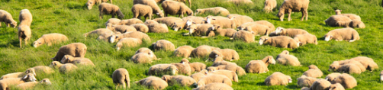
IP Range : 121.50.130.0~255
Gateway IP : 121.50.130.1
Netmask : 255.255.255.0
255 | 255 | 255 | 255
11111111 | 11111111 | 11111111 | 11111111
121 | 50 | 130 | 0~255
NET MASK
(차단)
IP RANGE
01 >> TOM CRUSSO 아저씨가 사는 동네 관찰하기

Slide 15
IP Range : 121.50.130.0~255
Gateway IP : 121.50.130.1
Netmask : 255.255.255.0
255 | 255 | 255 | 255
11111111 | 11111111 | 11111111 | 00000000
121 | 50 | 130 | 0~255
NET MASK
(일부허용)
IP RANGE
01 >> TOM CRUSSO 아저씨가 사는 동네 관찰하기

Slide 16
121.50.130.1
(GATEWAY)
121.50.131.1
(GATEWAY)
121.50.130.0
121.50.130.255
121.50.131.0
121.50.131.255
(NETWORK)
G.W
(BROADCAST)
(NETWORK)
G.W
(BROADCAST)
121.50.130.25
HOST
121.50.130. 0
121.50.130. 1
…
…
121.50.130.254
121.50.130.255
121.50.131. 0
121.50.131. 1
…
…
121.50.131.254
121.50.131.255
HOST
HOST
121.50.130.140
HOST
TOM CRUSSO
PETER
HOST
121.50.130.38
121.50.130.37
HOST
HOST
HOST
HOST
130 동네
131 동네
01 >> TOM CRUSSO 아저씨가 사는 동네 관찰하기

Slide 17
121.50.130.1
(GATEWAY)
121.50.131.1
(GATEWAY)
121.50.130.0
121.50.130.255
121.50.131.0
121.50.131.255
(NETWORK)
G.W
(BROADCAST)
(NETWORK)
G.W
(BROADCAST)
HOST
121.50.130. 0
121.50.130. 1
…
…
121.50.130.254
121.50.130.255
121.50.131. 0
121.50.131. 1
…
…
121.50.131.254
121.50.131.255
HOST
HOST
TOM CRUSSO
HOST
PETER
host ip : 121.50.130.25
hostname : ns.crusso.com
HOST
HOST
HOST
HOST
HOST
130 동네
131 동네
01 >> TOM CRUSSO 아저씨가 사는 동네 관찰하기

Slide 18
121.50.130.1
(GATEWAY)
121.50.131.1
(GATEWAY)
121.50.130.0
121.50.130.255
121.50.131.0
121.50.131.255
(NETWORK)
G.W
(BROADCAST)
(NETWORK)
G.W
(BROADCAST)
SSHD 원격 서버 접속
VSFTPD 파일 전송
DNS 도메인 이름 IP주소로 변환
HTTPD 웹 페이지 제공
MySQLD 데이터베이스
RSYNC 데이터 백업
POSTFIX , DOVECOT 이메일 송수신
IPTABLES 방화벽 설정
HOST
HOST
제공하는 서비스
HOST
TOM CRUSSO
HOST
PETER
host ip : 121.50.130.25
hostname : ns.crusso.com
HOST
HOST
HOST
HOST
130 동네
131 동네
01 >> TOM CRUSSO 아저씨가 사는 동네 관찰하기

Slide 19
G.W
G.W
HOST
121.13.130. 0
121.13.130. 1
…
…
121.13.130.254
121.13.130.255
121.13.131. 0
121.13.131. 1
…
…
121.13.131.254
121.13.131.255
HOST
HOST
TOM CRUSSO
HOST
PETER
HOST
HOST
HOST
HOST
HOST
130 동네
01 >> TOM CRUSSO 아저씨가 사는 동네 관찰하기

Slide 20
NET ID |  |  | HOST ID
255 (11111111) | 255 (11111111) | 255 (11111111) | 255 (11111111)
121 | 13 | 130 | 0~255
SUBNET MASK
완전 차단 상태임
BIT MASK
1 : 차단
0 : 허용
IP ADDR

Slide 21
NET ID |  |  | HOST ID
255 (11111111) | 255 (11111111) | 255 (11111111) | 0 (00000000)
121 | 13 | 130 | 0~255
SUBNET MASK
호스트 영역 허용
BIT MASK
1 : 차단
0 : 허용
IP ADDR

Slide 22
NET ID |  |  | HOST ID
255 (11111111) | 255 (11111111) | 255 (11111111) | 128 (10000000)
121 | 13 | 130 | 0~127
SUBNET MASK
128개의 IP 허용
BIT MASK
1 : 차단
0 : 허용
IP ADDR

Slide 23
NET ID |  |  | HOST ID
255 (11111111) | 255 (11111111) | 255 (11111111) | 128 (10000000)
121 | 13 | 130 | 128~255
SUBNET MASK
128개의 IP 허용
BIT MASK
1 : 차단
0 : 허용
IP ADDR

Slide 24

TOM CRUSSO (IP주소)
NET ID |  |  | HOST ID
255 (11111111) | 255 (11111111) | 255 (11111111) | 0 (00000000)
121 | 13 | 130 | 25
BIT MASK
1 : 차단
0 : 허용
SUBNET MASK
IP ADDR

Slide 25
TOM CRUSSO (IP주소)
121.13.130.25/255.255.255.0
ip addr : 121.13.130.25
netmask : 255.255.255.0
gateway : ?

Slide 26
TOM CRUSSO (IP주소)
VLSM( Variable Length Subnet Mask)
121.13.130.25/255.255.255.0
= 121.13.130.0/24 ← (11111111 + 11111111 + 11111111 = 24)
CIDR(Classless Inter-Domain Routing)
121.13.130.25/255.255.0.0 (16) | (11111111 + 11111111 + 00000000 + 00000000) | 16
121.13.130.25/255.255.255.0 (24) | (11111111 + 11111111 + 11111111 + 00000000) | 24
121.13.130.25/255.255.255.128 (25) | (11111111 + 11111111 + 11111111 + 10000000) | 25
121.13.130.25/255.255.255.192 (26) | (11111111 + 11111111 + 11111111 + 11000000) | 26
121.13.130.25/255.255.255.224 (27) | (11111111 + 11111111 + 11111111 + 11100000) | 27
121.13.130.25/255.255.255.240 (28) | (11111111 + 11111111 + 11111111 + 11110000) | 28
121.13.130.25/255.255.255.248 (29) | (11111111 + 11111111 + 11111111 + 11111000) | 29
121.13.130.25/255.255.255.252 (30) | (11111111 + 11111111 + 11111111 + 11111100) | 30

Slide 27
> 네트워크 주소 표기 방법
VLSM (Variable Length Subnet Mask)
121.13.130.25/255.255.255.0
네트워크에서 IP를 효율적으로 할당하기 위한 방법으로 서로 다른 크기의 서브넷을 지원하기 위한 구조
CIDR(Classless Inter-Domain Routing)
121.13.130.0/24 ← (11111111 + 11111111 + 11111111 = 24)
도메인 간의 라우팅에 사용되는 인터넷 주소를, 원래의 IP 주소 클래스 체계를 쓰는 것보다 더욱 융통성 있도록 할당하고, 지정하는 방식 - 클래스 없는 도메인 간 라우팅 기법으로 1993년 도입되기 시작한 IP 주소할당 기법(네트워크 클래스를 대체)

Slide 28
> IP주소의 클래스별 대역 분류
대역구분 | IP 주소 범위
A Class | 0 ~ 127 (0.0.0.0 ~ 127.255.255.255) A 클래스 private ip 대역 : 10.0.0.0 ~ 10.255.255.255 * 국가 단위 사용
B Class | 128 ~ 191 (128.0.0.0 ~ 191.255.255.255) B 클래스 private ip 대역: 172.16.0.0 ~ 172.31.255.255 * 중대규모 통신망에서 사용
C Class | 192 ~ 223 (192.0.0.0 ~ 223.255.255.255) C 클래스 private ip 대역: 192.168.0.0 ~ 192.168.255.255 * ISP(KT/LG U+/SK Broadband) 업체의 통신망이나 소규모 업체 사용
D Class | 224 ~ 239 (224.0.0.0 ~ 239.255.255.255) * 멀티캐스트 시에 사용하는 특수 클래스
E Class | 240 ~ 255 (240.0.0.0. ~ 255.255.255.255) * 연구용, 테스트 용도로만 사용

Slide 29
> 도메인 주소 체계
(Root Domain)
.
TOP LEVEL DOMAIN
[TLD]
SECOND LEVEL DOMAIN
com
tw
[SLD]
net
kr
org
gov
kakao / naver
com
daum
co
amnesty
whitehouse
tsmc
eleparts
Hierachical Structure(계층적 구조)

Slide 30
> 도메인 주소(FQDN: Fully Qualified Domain Name)
http://amazon.com.
. (Root Domain)
com (TLD)
Top Level Domain
amazon (SLD)
Second Level Domain
(호스트)
http://www.amazon.com.
www : World Wide Web이라는 걸 사용자에게 알려주기
위해 www 호스트를 설정.
(호스트)
http://support.help.amazon.com.
*SUPPORT는 (호스트), 그럼 help는 무엇인가?

Slide 31
> 브라우저에서 웹 페이지에 접근하는 과정
http://kakao.com.
. (Root DNS Server)
3
4
com. [TLD DNS Server)
ISP DNS Server
5
ns.kakao.com. (SLD DNS Server)
2
kakao.com. (211.249.221.105)
6
브라우저가 211.249.221.105 ip를 받아서 해당 서버에 접속함.(SYN+ACK)
1
브라우저의 로컬 DNS CACHE 정보 탐색(캐시 정보를 삭제하면, ISP DNS에 질의함.)
http://www.kakao.com 도메인 접속

